Slide 1

Lenguaje de programacion

Slide 2

01.- DEFINICION DEL LENGUAJE R
R es un entorno de software libre (licencia GNU GLP) y lenguaje de programación interpretado, es decir, ejecuta las instrucciones directamente, sin una previa compilación del programa a instrucciones en lenguaje máquina. El término entorno, en R, se refiere a un sistema totalmente planificado y coherente, en lugar de una acumulación de herramientas específicas e inflexibles, como suele ser el caso en otros softwares de análisis de datos.

Slide 3
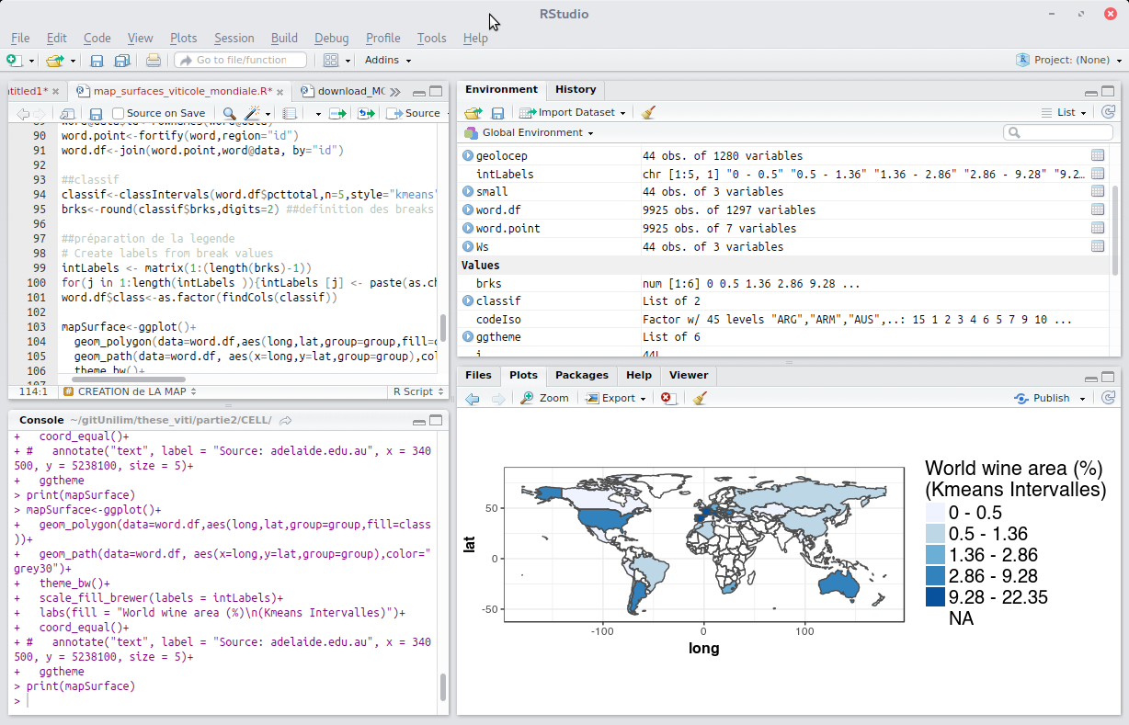
02.- CARACTERISTICAS DE R
Dispone de una amplia variedad de técnicas estadísticas.
Funciona en plataformas UNIX y sistemas similares (incluidos FreeBSD y Linux), Windows y MacOS.
Manejo y almacenamiento efectivo de datos.
Un conjunto de operadores para la realización de cálculos con matrices.
Una gran colección de herramientas para el análisis de datos.
Utilidades graficas para el análisis de datos.
Un lenguaje de programación bien desarrollado que incluye bucles funciones recursivas unidades para entrada y salida de datos, etc.

Slide 4
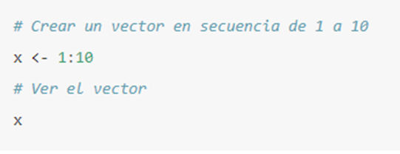
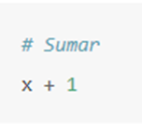
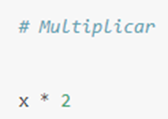
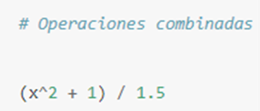
03.- Caracteristicas de POO en R
CREAR OBJETOS
R es un lenguaje orientado a objetos. Los objetos pueden ser usados para guardar valores y pueden modificarse (mediante funciones) como por ejemplo sumar dos objetos o calcular la media.
Para crear objetos asignamos (con el operador <-) valores a una variable. Por ejemplo, creemos un vector x que vaya de 1 a 10. Ejemplo:
Las operaciones algebraicas con R siguen reglas matemáticas y son aplicadas a los elementos del vector.

Slide 5
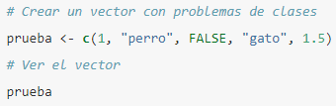
03.- Caracteristicas de POO en R
CLASES DE OBJETOS
R tiene cinco clases básicas de vectores:
character (letras)
numeric (números reales)
integer (números enteros)
complex (números complejos)
logical (verdadero/falso o True/False)
Otras clases de objetos incluyen listas (list), matrices (matrix), tablas de datos (data.frame) y modelos (por ejemplo lm para modelos lineales). Las distintas clases de objetos irán apareciendo a lo largo del texto.
Finalmente, vectores vacíos (NULL) nos permiten hacer ciertas operaciones más complejas (ver más adelante).

Slide 6
Big Data
GRANDES volumenes de datos (Estructurados / No estructurados) Cantidad / Uso — Manipulacion — Procesamiento — Vizualizacion grafica de los datos

Slide 7
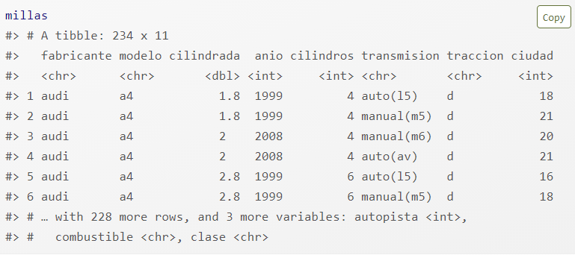
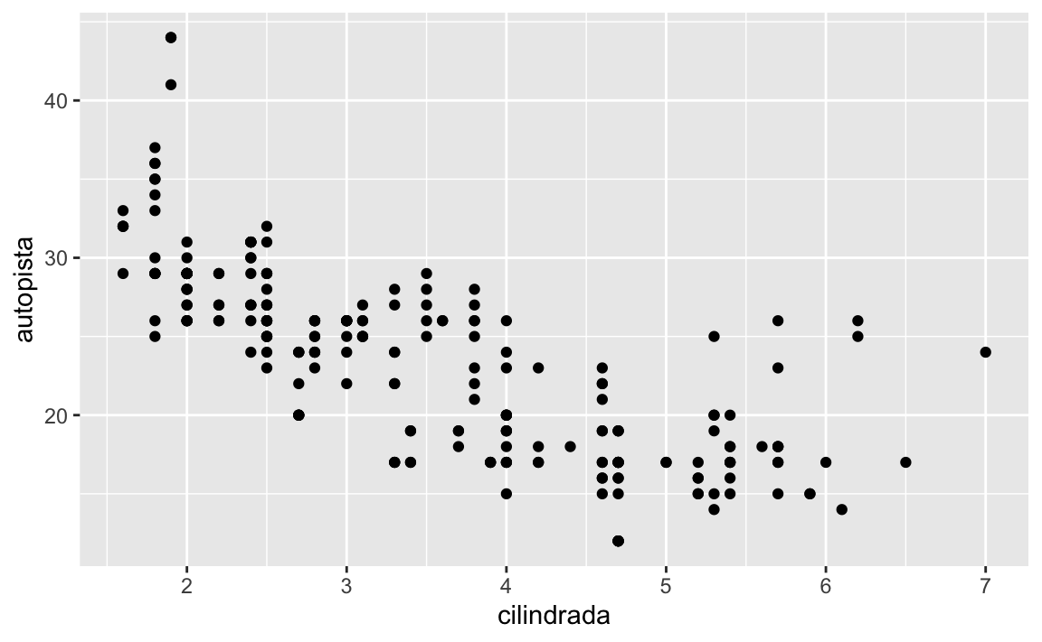
VISUALIZACIONES DE DATOS
“Un simple gráfico ha brindado más información a la mente del analista de datos que cualquier otro dispositivo”.
— John Tukey

Slide 8
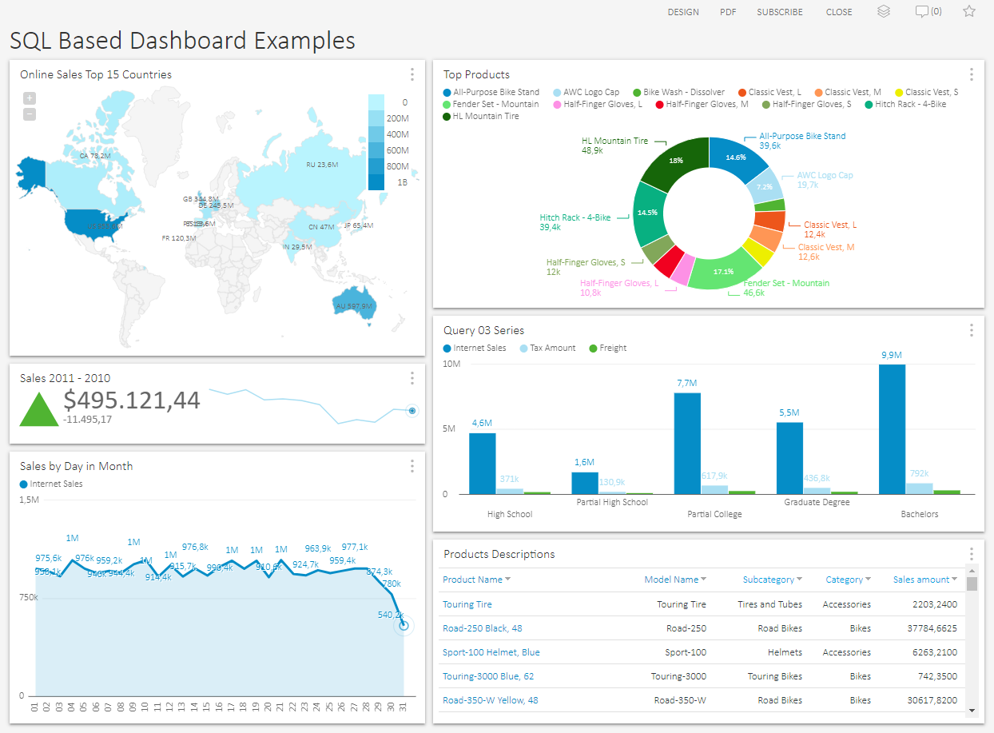
DASHBOARDS
Es una representación gráfica de la información
Ofrecen:
Tendencias
Valores atípicos
Patrones (predecir comportamientos)
Acciones sean más efectivas
Seguimiento en tiempo real

Slide 9
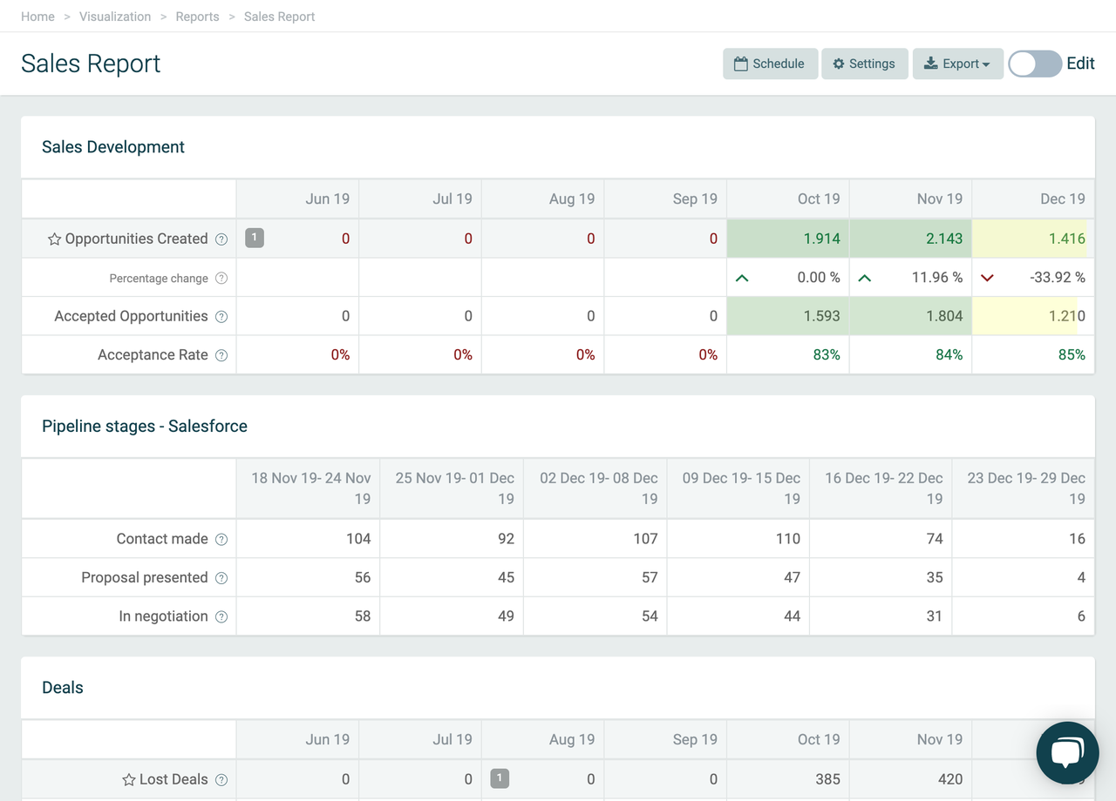
INFORMES AUTOMATICOS
Son reportes descargables, contienen las principales secciones disponibles
Características:
Son rápidos
Datos (tiempo real)
Fácil de usar
Fácil de configurar

Slide 10
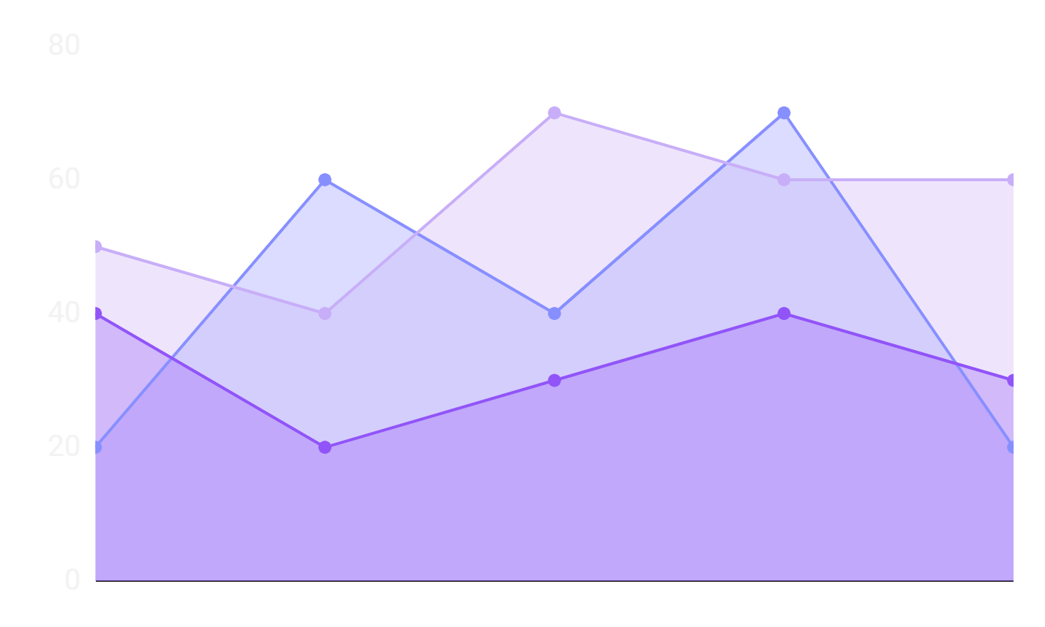
ALGO MAS QUE UN LENGUAJE
No programa propiamente / Interactivamente (ensaya, se equivoca, vuelve a probar)
------------------------------------------------------
CODE / Informe
------------------------------------------------------
Herramienta básica para los analistas de datos

Slide 11





Empresas que usan R
R Studio

Slide 12
GRACIAS
ALVARO MARTINEZ MARTINEZ
ULISES ALEXANDER ARGUELLES MONJARAZ
KEVIN BRIAN HERNANDEZ MORA

